Slide 1
MNIST 손글씨
예측과 오류 확인

Slide 2
실습 파일
05-mnist-application.ipynb

Slide 3
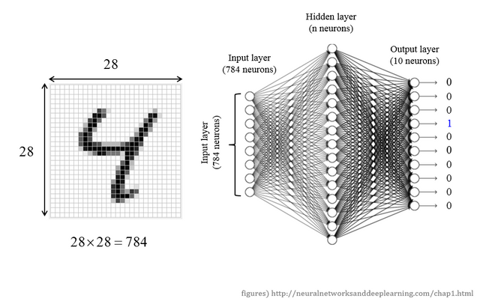
MNIST 딥러닝 구현 전 소스, 약 97% 정확도
#########################################################
import tensorflow as tf
# mnist 모듈 준비
mnist = tf.keras.datasets.mnist
# MNIST 데이터셋을 훈련과 테스트 데이터로 로드하여 준비
(x_train, y_train), (x_test, y_test) = mnist.load_data()
# 샘플 값을 정수(0~255)에서 부동소수(0~1)로 변환
x_train, x_test = x_train / 255.0, x_test / 255.0
# 층을 차례대로 쌓아 tf.keras.Sequential 모델을 생성
model = tf.keras.models.Sequential([
tf.keras.layers.Flatten(input_shape=(28, 28)),
tf.keras.layers.Dense(128, activation='relu'),
tf.keras.layers.Dropout(.2),
tf.keras.layers.Dense(10, activation='softmax')
])
# 훈련에 사용할 옵티마이저(optimizer)와 손실 함수, 출력정보를 선택
model.compile(optimizer='adam',
loss='sparse_categorical_crossentropy',
metrics=['accuracy'])
# 모델 요약 표시
model.summary()
# 모델을 훈련 데이터로 총 5번 훈련
model.fit(x_train, y_train, epochs=5)
# 모델을 테스트 데이터로 평가
model.evaluate(x_test, y_test)

Slide 4
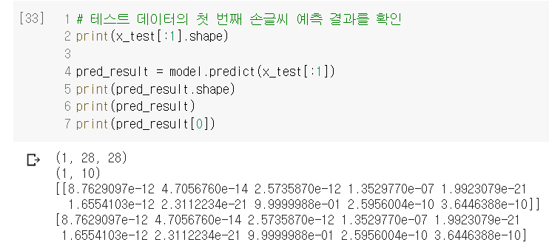
테스트 데이터의 첫 번째 손글씨 예측 결과를 확인
model.predict(input)
input 값
모델의 fit(), evaluate()에 입력과 같은 형태가 필요
28X28 이미지가 여러 개인 3차원
첫 번째 손글씨만 알아보더라도 3차원 배열로 입력
슬라이스해서 사용, x_test[:1]
pred_result = model.predict(x_test[:1])
결과
정수 ?
손글씨 값의 정수
실제
(1, 10)의 이차원 배열
결과
10개의 0~1의 실수
이게 과연 무엇일까?

Slide 5
정답으로 나온 10개의 실수는 확률 값
0~1
확률 값?
10 개 합이 1
One hot encoding
하나의 자리만 1, 나머지는 모두 0
argmax() 로
가장 큰 수의 위치 첨자를 반환
[8.7629097e-12 4.7056760e-14 2.5735870e-12 1.3529770e-07 1.9923079e-21 1.6554103e-12 2.3112234e-21 9.9999988e-01 2.5956004e-10 3.6446388e-10]
0
0
0
0
0
0
0
1
0
0
0
1
2
3
4
5
6
7
8
9
첨자
import numpy as np
# 10 개의 수를 더하면?
one_pred = pred_result[0]
print(one_pred.sum())
# 혹시 가장 큰 수가 있는 첨자가 결과
one = np.argmax(one_pred)
print(one)
.99 정도로 가장 큰 수
확정적이라면 이러한 원핫 인코딩으로 직접 표현할 수 있으나 딥러닝 결과는 왼쪽의 확률 값으로 표현

Slide 6
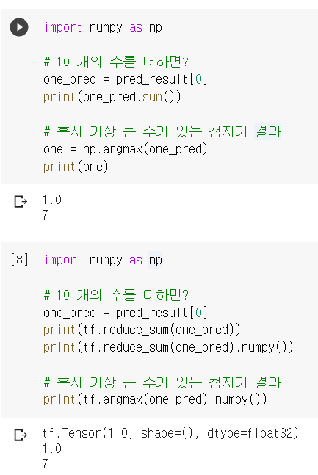
Tensorflow 메소드
tf.reduce_sum(), tf.argmax()
import numpy as np
# 10 개의 수를 더하면?
one_pred = pred_result[0]
print(tf.reduce_sum(one_pred))
print(tf.reduce_sum(one_pred).numpy())
# 혹시 가장 큰 수가 있는 첨자가 결과
print(tf.argmax(one_pred).numpy())

Slide 7
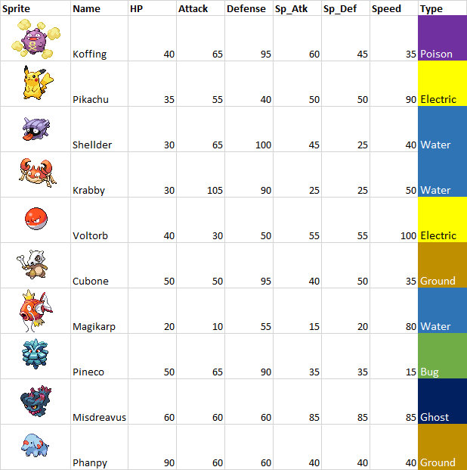
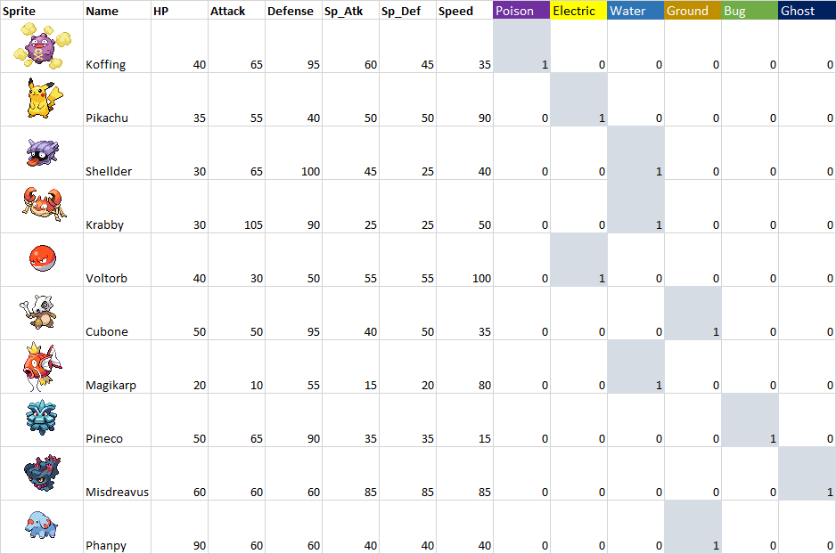
One Hot Encoding의 이해
데이터가 취할 수 있는 모든 단일 범주에 대해 하나의 새 열을 생성
독, 전기, 물,지면, 벌레 및 유령이라는 6 개의 새로운 열이 필요
모든 열에서 범주에 속하는 경우 1을, 그렇지 않으면 0을 배치
첫 번째 예 (Koffing)의 경우 독에 1을, 나머지 유형에 0을 저장

Slide 8
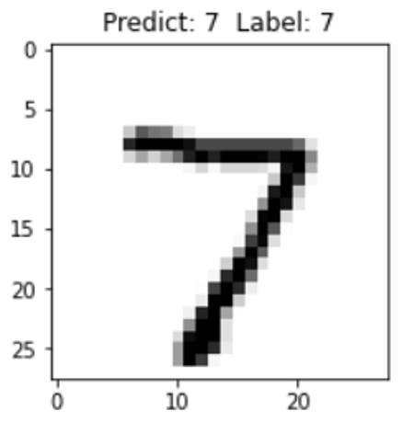
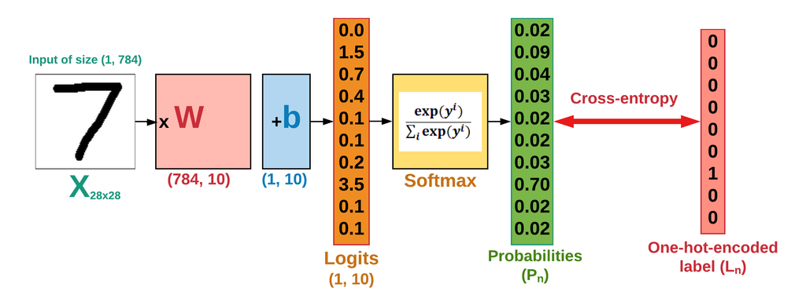
MNIST 예측 결과인 확률
각 위치(첨자의 값)의 값일 확률로 결과
[8.7629097e-12 4.7056760e-14 2.5735870e-12 1.3529770e-07 1.9923079e-21 1.6554103e-12 2.3112234e-21 9.9999988e-01 2.5956004e-10 3.6446388e-10]
0
1
2
3
4
5
6
7
8
9
# 층을 차례대로 쌓아 tf.keras.models.Sequential 모델을 생성
model = tf.keras.models.Sequential([
tf.keras.layers.Flatten(input_shape=(28, 28)),
tf.keras.layers.Dense(128, activation='relu'),
tf.keras.layers.Dropout(0.2),
tf.keras.layers.Dense(10, activation='softmax')
])
.99 정도로 가장 큰 수

Slide 9
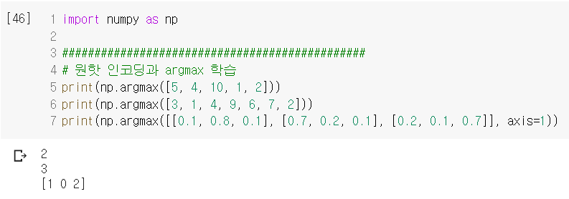
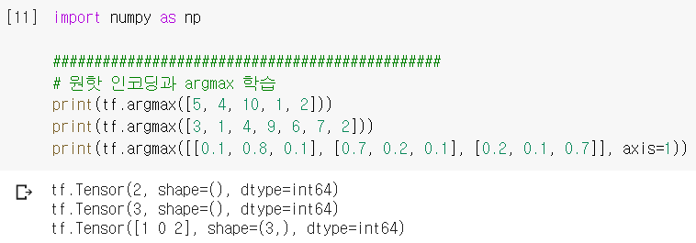
배열에서 가장 큰 값의 첨자 구하기
메소드 np.argmax()
2차원에서 내부 행의 argmax를 구하려면
axis=1
메소드 tf.argmax()

Slide 10
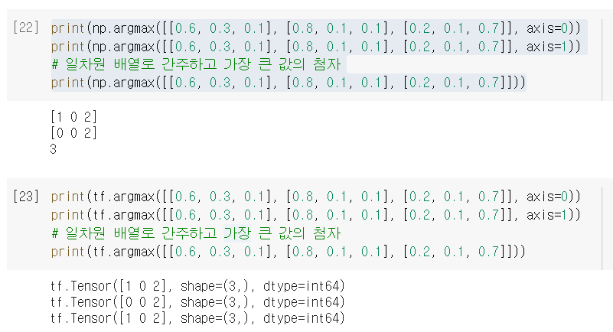
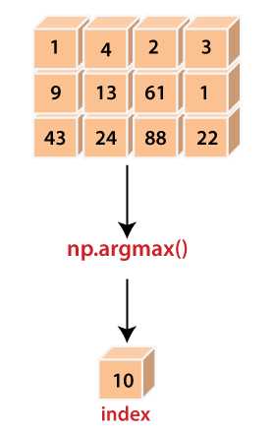
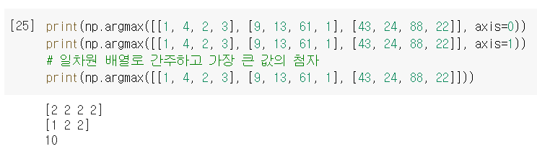
argmax()의 옵션 axis=0, 1
axis=0
axis=1

Slide 11
MNIST 손글씨
예측과 결과 확인

Slide 12
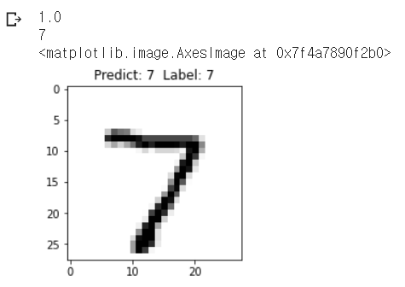
실제 손글씨를 그려 결과와 비교
맞은 결과 7
예측
predict()
예측 결과는 원핫 인코딩 확률 값
다시 argmax()로 변환
import numpy as np
# 10 개의 수를 더하면?
one_pred = pred_result[0]
print(one_pred.sum())
# 혹시 가장 큰 수가 있는 첨자가 결과
one = np.argmax(one_pred)
print(one)
import matplotlib.pyplot as plt
plt.figure(figsize=(5, 3))
tmp = "Predict: " + str(one) + " Label: " + str(y_test[0])
plt.title(tmp)
plt.imshow(x_test[0], cmap='Greys')

Slide 13
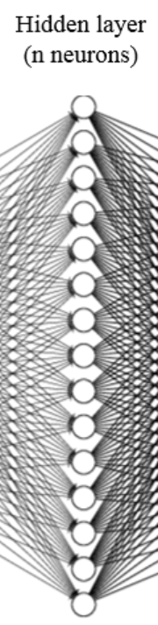
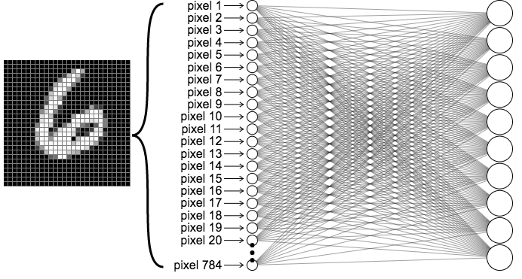
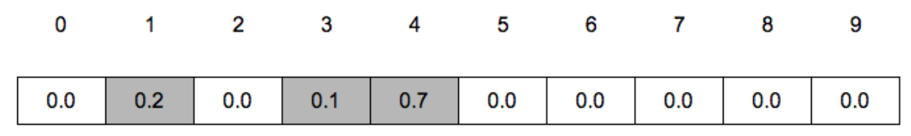
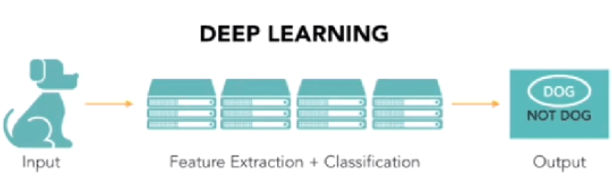
활성화 함수 softmax()
# 층을 차례대로 쌓아 tf.keras.models.Sequential 모델을 생성
model = tf.keras.models.Sequential([
tf.keras.layers.Flatten(input_shape=(28, 28)),
tf.keras.layers.Dense(128, activation='relu'),
tf.keras.layers.Dropout(0.2),
tf.keras.layers.Dense(10, activation='softmax')
])
소프트맥스의 결과인 확률 값이 가장 큰 것이 결과,
즉 4로 예측
128개 뉴런
softmax

Slide 14
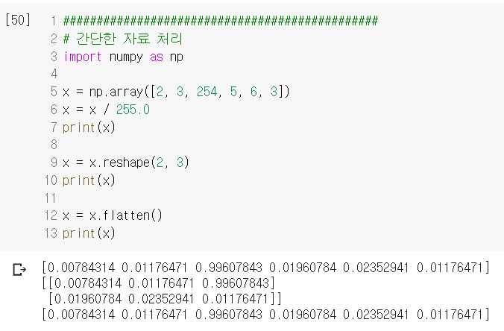
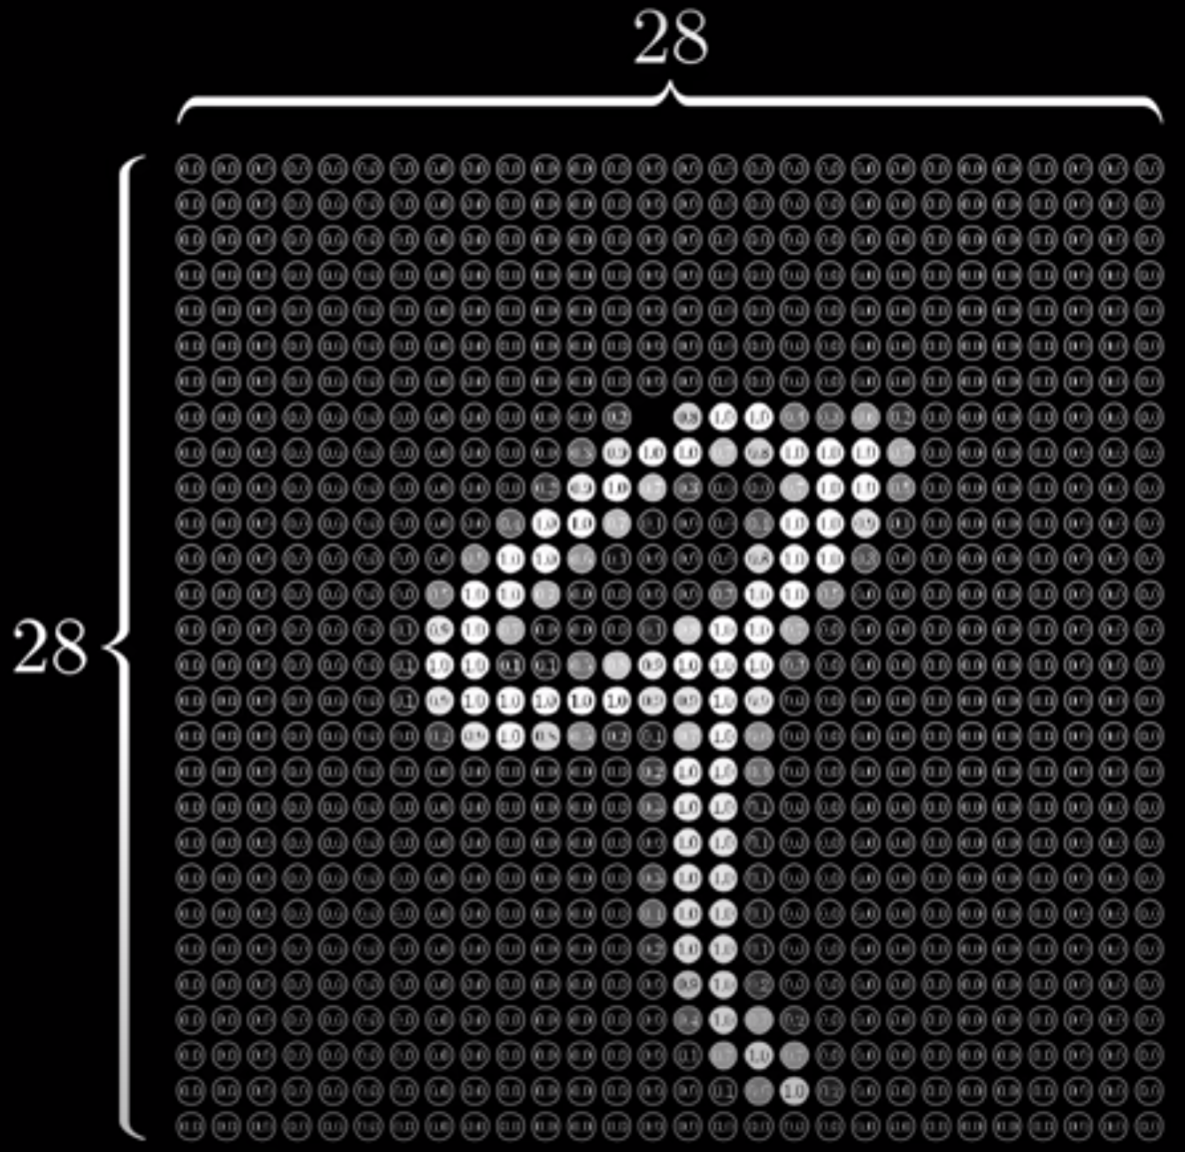
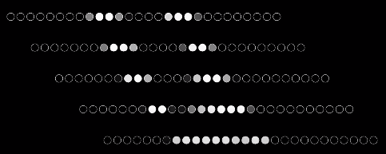
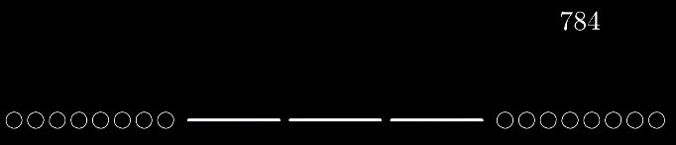
평탄화 메소드 flatten
메소드 ary.flatten()
일차원 배열로 평탄화

Slide 15
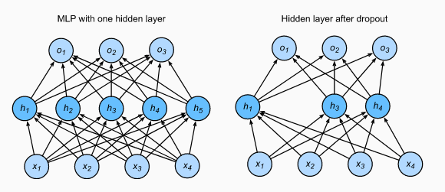
드롭아웃 개념
2012년
토론토(Toronto) 대학의 힌튼(Hinton) 교수와 그의 제자들이 개발
층에서 결과 값을 일정 비율로 제거하는 방법
오버피팅(overfitting) 문제를 해결하는 정규화(regularization) 목적을 위해서 필요
학습 데이터에 지나치게 집중해 실제 Test 에서는 결과가 더 나쁘게 나오는 현상
h2와 h5를 0으로 지정하여 사용되지 않게 조정

Slide 16
드롭아웃 정리
tf.keras.layers.Dropout(0.2)
확률 값은 0.2~0.5를 주로 사용
Dropout
훈련 단계보다 더 많은 유닛이 활성화되기 때문에 균형을 맞추기 위해 층의 출력 값을 드롭아웃 비율만큼 줄이는 방법
일반적으로 훈련단계에서 적용
드롭아웃을 층에 적용하면 훈련하는 동안 층의 출력 특성을 랜덤하게 끔(off)
즉 0으로 지정
훈련하는 동안 어떤 입력 샘플에 대해 [0.2, 0.5, 1.3, 0.8, 1.1] 벡터를 출력하는 층이 있다고 가정
벡터에서 몇 개의 원소가 랜덤하게 0이 됨
예를 들면, [0, 0.5, 1.3, 0, 1.1]가 됨
.2라면 "드롭아웃 비율"은 0이 되는 특성의 비율인 20%
테스트 단계에서는 어떤 유닛도 드롭아웃하지 않음
tf.keras에서는 Dropout 층을 이용해 네트워크에 드롭아웃을 추가
이 층은 바로 이전 층의 출력에 드롭아웃을 적용

Slide 17
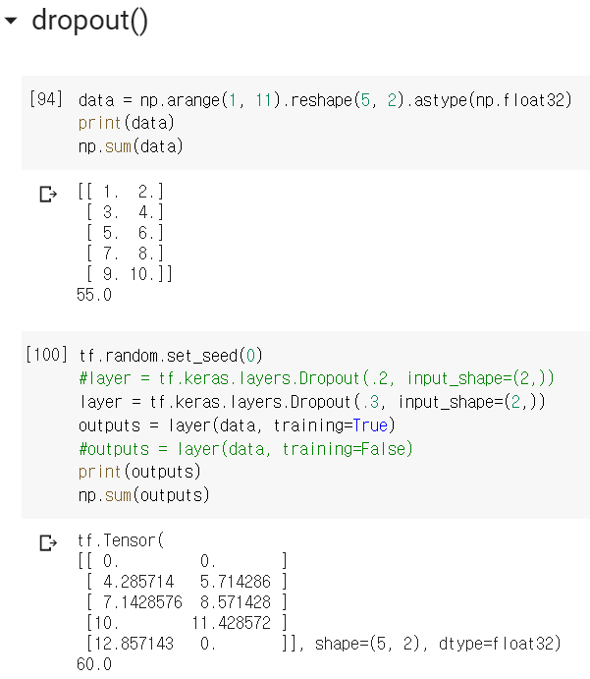
tf.keras.layers.Dropout()
지정한 비율로 0 지정
0이 아닌 값
1/(1-30)배로 증가
3 x 1/(1-30)
4.28

Slide 18
테스트 데이터 모두 예측해 보기
from random import sample
import numpy as np
# x_test로 직접 결과 처리
pred_result = model.predict(x_test)
print(pred_result.shape)
print(pred_result[0])
print(np.argmax(pred_result[0]))
# 원핫 인코딩을 일반 데이터로 변환
pred_labels = np.argmax(pred_result, axis=1)
# 예측한 답 출력
print(pred_labels)
# 실제 정답 출력
print(y_test)
###############################################
(10000, 10)
[3.1434331e-07 2.5280498e-08 6.2301833e-06 9.8214645e-05 3.8718386e-11 6.4800524e-08 7.3486254e-14 9.9989331e-01 7.0924173e-08 1.7541108e-06]
7
[7 2 1 ... 4 5 6]
[7 2 1 ... 4 5 6]

Slide 19
MNIST 손글씨
임의 20개 정답과 예측,
그리고 그림 그리기

Slide 20
임의의 20개 예측 값과 정답
예측 값과 20개의 첨자 구하기
리스트 pred_result
모델의 예측 결과, 확률 값
리스트 pred_labels
모델의 예측 결과, 정수
리스트 samples
출력할 20개의 첨자 리스트
###############################################
from random import sample
import numpy as np
# 예측한 softmax의 확률이 있는 리스트 pred_result
pred_result = model.predict(x_test)
# 실제 예측한 정답이 있는 리스트 pred_labels
pred_labels = np.argmax(pred_result, axis=1)
#랜덤하게 20개의 훈련용 자료를 예측 값과 정답, 그림을 그려 보자.
nrows, ncols = 5, 4 #출력 가로 세로 수
samples = sorted(sample(range(len(x_test)), nrows * ncols)) # 출력할 첨자 선정

Slide 21
임의의 20개 예측 값과 정답, 손글씨 그리기
pred_labels[n] == y_test[n]
예측이 맞는 경우
리스트 pred_labels
모델의 예측 결과, 정수
리스트 y_test
훈련 데이터 정답
예측이 틀린 것은 ‘Blues’로 그리기
# 임의의 20개 그리기
count = 0
plt.figure(figsize=(12,10))
for n in samples:
count += 1
plt.subplot(nrows, ncols, count)
# 예측이 틀린 것은 파란색으로 그리기
cmap = 'Greys' if ( pred_labels[n] == y_test[n]) else 'Blues'
plt.imshow(x_test[n].reshape(28, 28), cmap=cmap, interpolation='nearest')
tmp = "Label:" + str(y_test[n]) + ", Prediction:" + str(pred_labels[n])
plt.title(tmp)
plt.tight_layout()
plt.show()

Slide 22
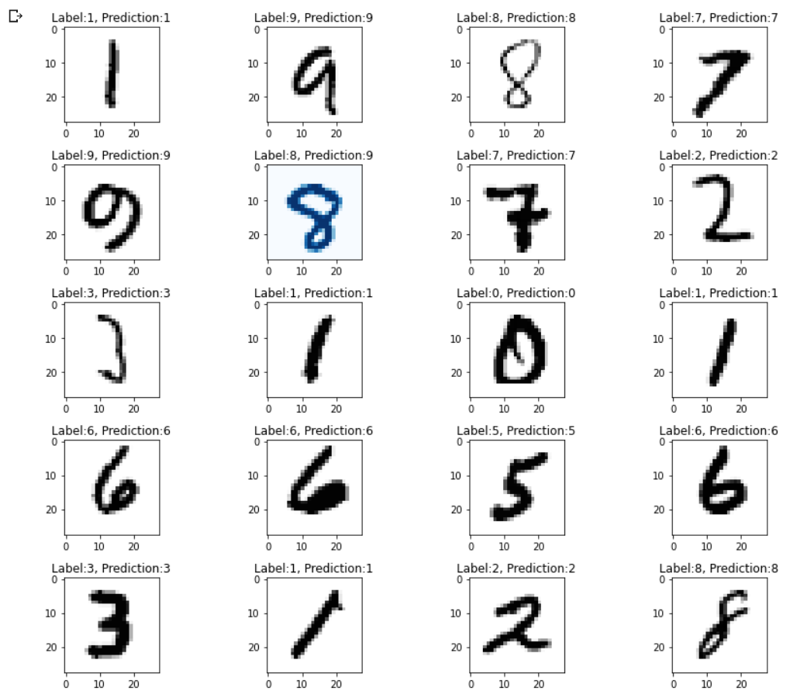
임의의 20개 샘플 예측 값과 정답 그리기
8을 9로 예측

Slide 23
임의의 20개 샘플 예측 값과 정답 그리기 소스
###############################################
from random import sample
import numpy as np
# 예측한 softmax의 확률이 있는 리스트 pred_result
pred_result = model.predict(x_test)
# 실제 예측한 정답이 있는 리스트 pred_labels
pred_labels = np.argmax(pred_result, axis=1)
#랜덤하게 20개의 훈련용 자료를 예측 값과 정답, 그림을 그려 보자.
samples = sorted(sample(range(len(x_test)), nrows * ncols)) # 출력할 첨자 선정
# 임의의 20개 그리기
count = 0
nrows, ncols = 5, 4
plt.figure(figsize=(12,10))
for n in samples:
count += 1
plt.subplot(nrows, ncols, count)
# 예측이 틀린 것은 파란색으로 그리기
cmap = 'Greys' if ( pred_labels[n] == y_test[n]) else 'Blues'
plt.imshow(x_test[n].reshape(28, 28), cmap=cmap, interpolation='nearest')
tmp = "Label:" + str(y_test[n]) + ", Prediction:" + str(pred_labels[n])
plt.title(tmp)
plt.tight_layout()
plt.show()
###############################################

Slide 24
MNIST 손글씨
예측이 틀린 임의 20개
정답과 예측,
그리고 그림 그리기

Slide 25
예측이 틀린 20개 찾기
틀린 것을 임의의 20개를 찾아 첨자를 리스트 samples에 저장
from random import sample
import numpy as np
###############################################
# 예측 틀린 것 첨자를 저장할 리스트
mispred = []
# 예측한 softmax의 확률이 있는 리스트 pred_result
pred_result = model.predict(x_test)
# 실제 예측한 정답이 있는 리스트 pred_labels
pred_labels = np.argmax(pred_result, axis=1)
for n in range(0, len(y_test)):
if pred_labels[n] != y_test[n]:
mispred.append(n)
print('정답이 틀린 수', len(mispred))
# 랜덤하게 틀린 것 20개의 첨자 리스트 생성
samples = sample(mispred, 20)
print(samples)
예측이 틀린 조건
pred_labels[n] != y_test[n]
정답이 틀린 수 195
[6625, 6093, 3946, 5676, 9587, 8311, 3520, 9679, 3558, 4571, 2953, 1112, 3503, 5642, 2369, 6400, 4551, 1247, 3943, 5734]

Slide 26
예측이 잘못된 20개 샘플로 그리기
틀린 첨자 저장
mispred
196개 중 랜덤하게 20개 선택
5행 4열로 그리기
# 틀린 것 20개 그리기
count = 0
nrows, ncols = 5, 4
plt.figure(figsize=(12,10))
for n in samples:
count += 1
plt.subplot(nrows, ncols, count)
plt.imshow(x_test[n].reshape(28, 28), cmap='Greys', interpolation='nearest')
tmp = "Label:" + str(y_test[n]) + ", Prediction:" + str(pred_labels[n])
plt.title(tmp)
plt.tight_layout()
plt.show()
###############################################
정답이 틀린 수 195
[6625, 6093, 3946, 5676, 9587, 8311, 3520, 9679, 3558, 4571, 2953, 1112, 3503, 5642, 2369, 6400, 4551, 1247, 3943, 5734]

Slide 27
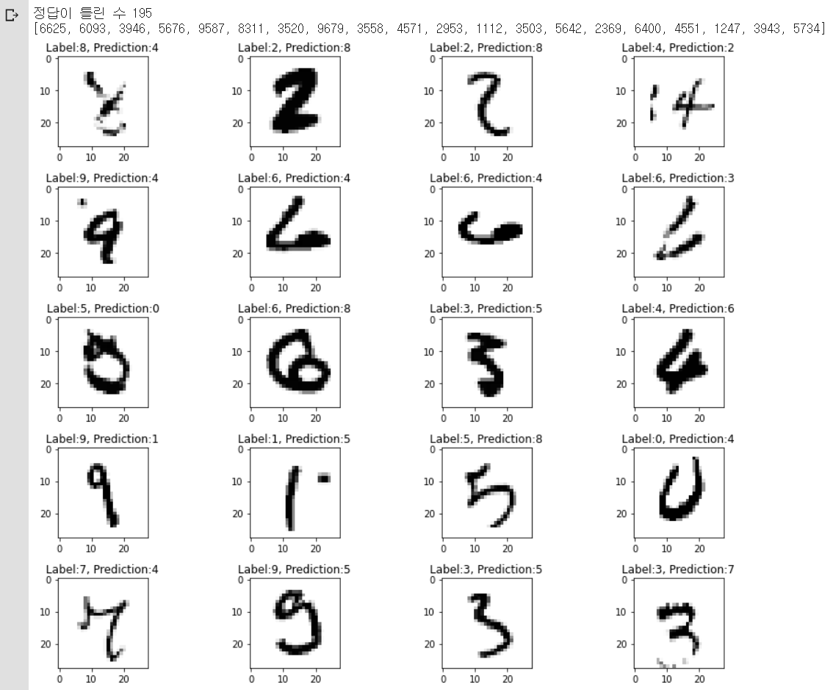
예측이 잘못된 20개 샘플

Slide 28
예측이 잘못된 20개 그리기 소스
from random import sample
import numpy as np
###############################################
# 예측 틀린 것 첨자를 저장할 리스트
mispred = []
# 예측한 softmax의 확률이 있는 리스트 pred_result
pred_result = model.predict(x_test)
# 실제 예측한 정답이 있는 리스트 pred_labels
pred_labels = np.argmax(pred_result, axis=1)
for n in range(0, len(y_test)):
if pred_labels[n] != y_test[n]:
mispred.append(n)
print('정답이 틀린 수', len(mispred))
# 랜덤하게 틀린 것 20개의 첨자 리스트 생성
samples = sample(mispred, 20)
print(samples)
# 틀린 것 20개 그리기
count = 0
nrows, ncols = 5, 4
plt.figure(figsize=(12,10))
for n in samples:
count += 1
plt.subplot(nrows, ncols, count)
plt.imshow(x_test[n].reshape(28, 28), cmap='Greys', interpolation='nearest')
tmp = "Label:" + str(y_test[n]) + ", Prediction:" + str(pred_labels[n])
plt.title(tmp)
plt.tight_layout()
plt.show()
###############################################

Slide 29
MNIST 손글씨
다양한 구현

Slide 30
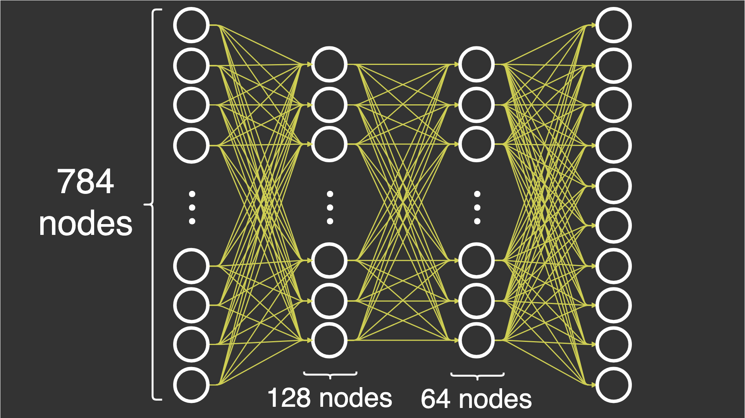
중간층을 늘리고 훈련 횟수를 증가
중간층 2개, 출력층
128개 뉴런, 64개 뉴런, 10개 출력
훈련 횟수 20회
epochs=20

Slide 31
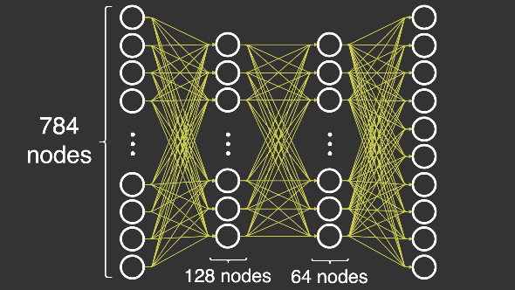
주요 소스
# 층을 차례대로 쌓아 tf.keras.Sequential 모델을 생성
model = tf.keras.models.Sequential([
tf.keras.layers.Flatten(input_shape=(28, 28)),
tf.keras.layers.Dense(128, activation='relu'),
tf.keras.layers.Dropout(.2),
tf.keras.layers.Dense(64, activation='relu'),
tf.keras.layers.Dropout(.2),
tf.keras.layers.Dense(10, activation='softmax') ])
# 훈련에 사용할 옵티마이저(optimizer)와 손실 함수, 출력정보를 선택
model.compile(optimizer='adam',
loss='sparse_categorical_crossentropy',
metrics=['accuracy'])
# 모델 요약 표시
model.summary()
# 모델을 훈련 데이터로 총 5번 훈련
model.fit(x_train, y_train, epochs=20)

Slide 32
전 소스
약 98% 이상 정답 예측
#########################################################
import tensorflow as tf
# mnist 모듈 준비
mnist = tf.keras.datasets.mnist
# MNIST 데이터셋을 훈련과 테스트 데이터로 로드하여 준비
(x_train, y_train), (x_test, y_test) = mnist.load_data()
# 샘플 값을 정수(0~255)에서 부동소수(0~1)로 변환
x_train, x_test = x_train / 255.0, x_test / 255.0
# 층을 차례대로 쌓아 tf.keras.Sequential 모델을 생성
model = tf.keras.models.Sequential([
tf.keras.layers.Flatten(input_shape=(28, 28)),
tf.keras.layers.Dense(128, activation='relu'),
tf.keras.layers.Dropout(.2),
tf.keras.layers.Dense(64, activation='relu'),
tf.keras.layers.Dropout(.2),
tf.keras.layers.Dense(10, activation='softmax')
])
# 훈련에 사용할 옵티마이저(optimizer)와 손실 함수, 출력정보를 선택
model.compile(optimizer='adam', loss='sparse_categorical_crossentropy',
metrics=['accuracy'])
# 모델 요약 표시
model.summary()
# 모델을 훈련 데이터로 총 5번 훈련
model.fit(x_train, y_train, epochs=20)
# 모델을 테스트 데이터로 평가
model.evaluate(x_test, y_test)

Slide 33
메소드 flatten() 미사용
먼저 reshape()로 평탄화 작업을 수행한 후 Dense() 층 사용
import tensorflow as tf
mnist = tf.keras.datasets.mnist
(x_train, y_train), (x_test, y_test) = mnist.load_data()
# 샘플 값을 정수(0~255)에서 부동소수(0~1)로 변환
x_train, x_test = x_train / 255.0, x_test / 255.0
# 먼저 reshape()로 평탄화 작업을 수행한 후
x_train = x_train.reshape((60000, 28*28))
x_test = x_test.reshape((10000, 28*28))
# 층을 차례대로 쌓아 tf.keras.models.Sequential 모델을 생성
model = tf.keras.models.Sequential([
#tf.keras.layers.Flatten(input_shape=(28, 28)),
tf.keras.layers.Dense(128, activation='relu', input_shape=(28 * 28,)),
tf.keras.layers.Dropout(0.2),
tf.keras.layers.Dense(10, activation='softmax')
])
# 모델 요약 표시
model.summary()
# 훈련에 사용할 옵티마이저(optimizer)와 손실 함수, 출력정보를 모델에 설정
model.compile(optimizer='adam',
loss='sparse_categorical_crossentropy',
metrics=['accuracy'])
# metrics=['accuracy', 'mse'])
# 모델을 훈련 데이터로 총 5번 훈련
model.fit(x_train, y_train, epochs=5)
# 모델을 테스트 데이터로 평가
model.evaluate(x_test, y_test)

